Slide 1

Risk of Rain 2(모작)
게임 개발 기획

Slide 2
게임 플로우
게임UI
주요 개발기능

Slide 3
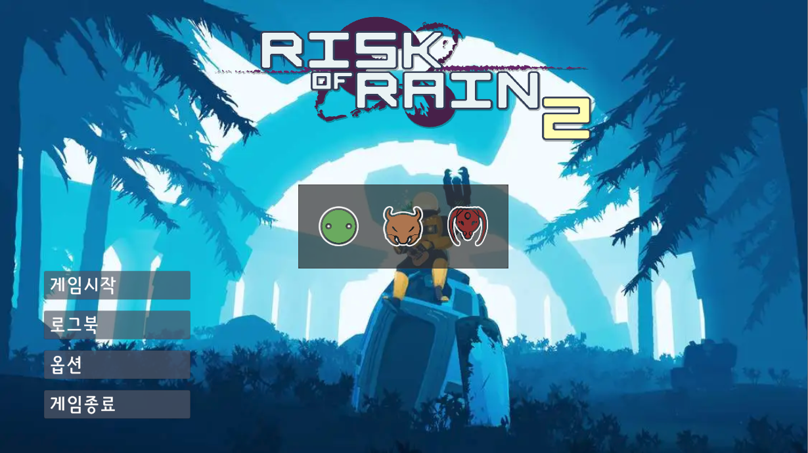
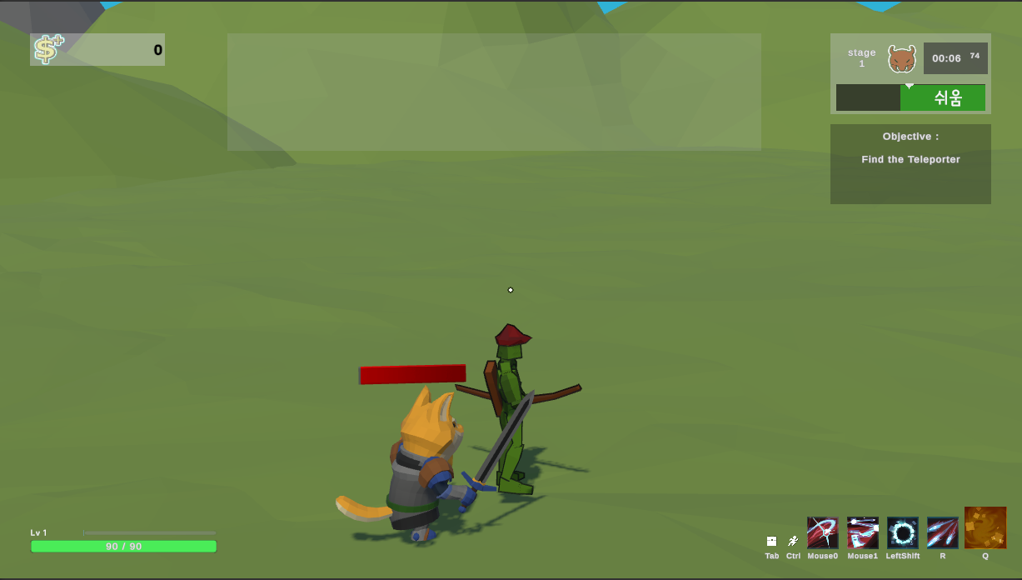
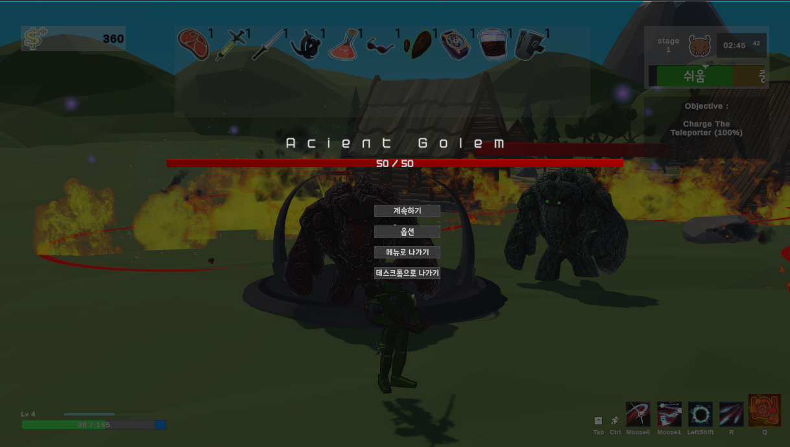
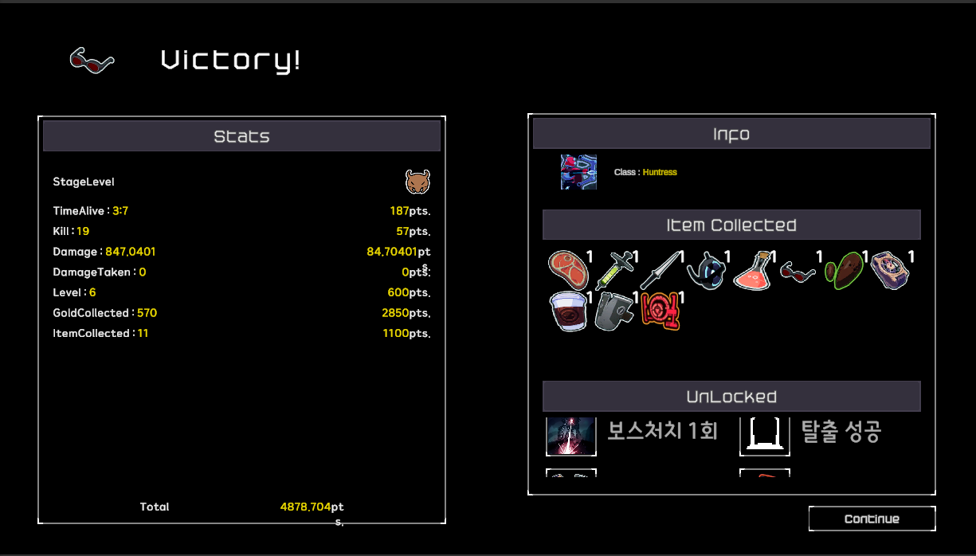
게임 플로우

Slide 4
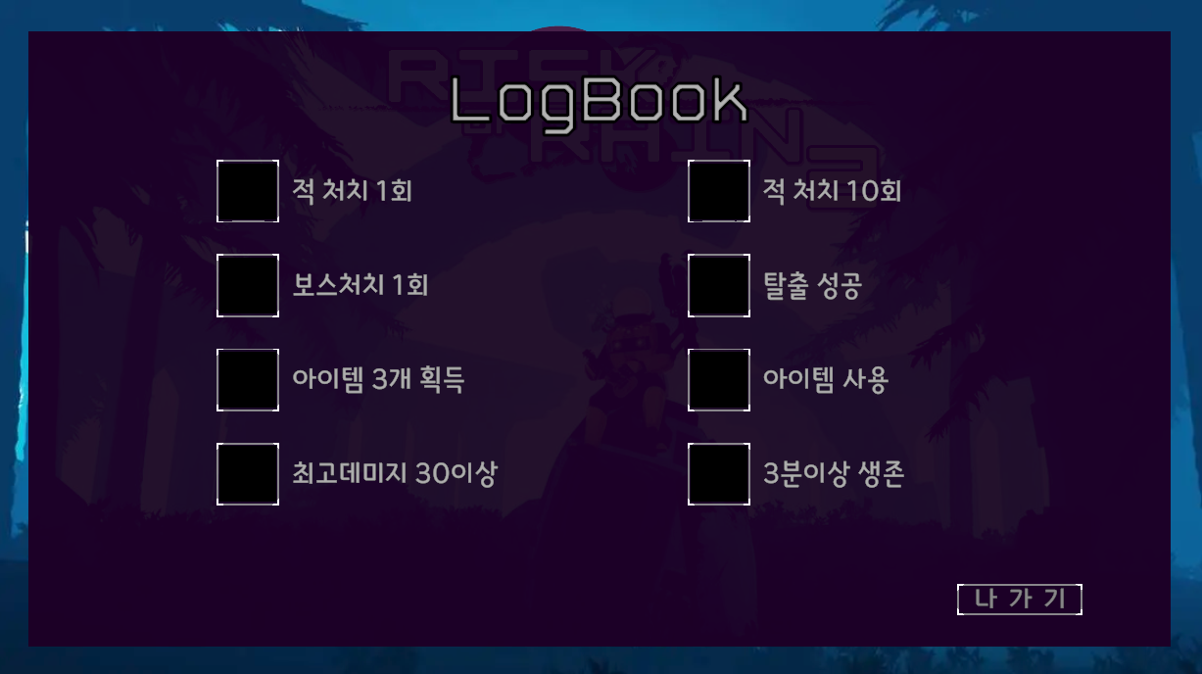
게임UI - 로그북(업적)

Slide 5
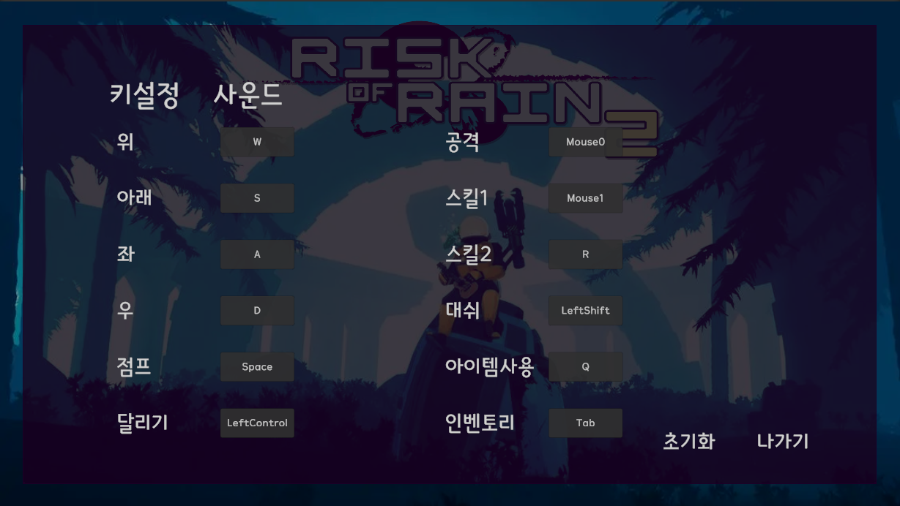
게임UI - 키설정

Slide 6
주요 개발 기능
기능 | 내용
캐릭터 이동 | 카메라가 보는방향이 플레이어의 forward가 되어 자유로운 이동가능
기본 공격 | BoxCast를 사용해 일정거리내에 적레이어가 감지되면 자동으로 타겟팅되어 공격을 할수있음
특수 기술 | Glavie : boxCast로 타겟된 적을 먼저공격하고 Physics.OverLapSphere를 사용해 두번째로 가까운적으로 튕기는 부메랑(최대6회, 감지된적없으면 사라짐) special atk : 일정 높이로 도약해 카메라의 정면으로 논타겟의 공격을 3회발사함. 발사후 천천히 낙하
적 AI | 근거리공격만 하는 적, 원거리도공격하는 적 navMeshAgent컴포넌트를 이용해 최적의 경로로 플레이어를 추격하는 AI
보스 AI | volcano, laser 두가지 패턴을 랜덤하게 사용 volcano : 코루틴을 사용해 랜덤방향으로 포물선궤도를 그리는 프로젝타일을 다수발사. 지면에 닿으면 폭팔하며 바닥에 잠시 불장판을 생성함 laser : 적을 천천히 따라가는 레이저를 발사. 불장판 또는 레이저에 맞을시 빠르게 체력이 줄어듬

Slide 7
주요 개발 기능
기능 | 내용
오브젝트풀링 | poolManager / enum으로 타입별로 프리팹을 정리하고 프리팹을 instantiate할때 비활성화된 오브젝트가 있다면 활성화, 그렇지않으면 새로 생성함 모든 재사용하는 오브젝트는 모두 오브젝트풀링을 통해 생성함
적 스폰 | SpawnManager / 플레이어기준으로 (재귀함수 RandomPos())일정거리 멀어진상태(너무가깝지않게)랜덤하게 스폰
데미지텍스트 | 피격된 오브젝트의 위치,데미지,색상(크리티컬시 노란색)을 인자로 받아 생성(1초후 사라짐)
로그북 | 업적기능 / 업적달성이 게임중 달성표시하며 초기화면과 결과화면에서 재확인 할수잇음 json으로 저장
난이도 | 게임시작시 설정난이도(쉬움,중간,어려움)선택 게임중 가변난이도가존재 설정난이도에 따라 난이도상승속도가 달라짐 난이도상승시마다 적오브젝트의 체력과 공격력이 상승함
상호작용 | 상자또는 텔레포터에 가까이닿으면(BoxCast) 화면 중앙오른쪽에 상호작용텍스트와 상호작용버튼이 활성화됨
상자 | 적스폰과같이 RandomPos()를 사용하지만 범위를 조정하였음 BoxCast가 상자이면서 소지하고있는 코인이 일정이상이며 상호작용키(E)를 눌렀을경우에만 상자가 열림
아이템 | 다양한 종류의 아이템이 랜덤으로 드랍됨
사운드 | 싱글톤을 이용해 Scene이 넘어가도 파괴되지않음

Slide 8
주요 개발 기능 - 아이템
기능 | 내용
ArmorPlate | 피격데미지 5*Lvl감소
Coffee | 공격속도,공격속도 7.5%*Lvl상승
DelicateWatch | 공격력 20%*Lvl상승, 체력25%이하가 될시 아이템 효과 사라짐
Glasses | 치명타 10%*Lvl상승
HealingPotion | 체력 25%이하가 될시 아이템이 한개파괴되며 체력전체 회복
Seed | 적타격시마다 현재체력1*Lvl상승
ShieldGenerator | 최대체력의 8%*Lvl만큼 실드생성
Steak | 최대체력 25*Lvl상승
Syringe | 공격속도 12%*Lvl상승
TriTip | 타격시 10%*Lvl확률로 240%출혈데미지를 입힘
WolfPelt | 치명타 적중시마다(최대1+2*Lvl회) 공격속도를 12%상승(3초지속, 치명타 적중시 초기화)
ForeignFruit | 사용아이템 / 사용시 최대체력의 50%를 즉시회복
OcularHUD | 사용아이템 / 8초간 치명타확률이 100%가됨

Slide 9
주요 개발 기능
기능 | 내용
통계 | 결과화면에 게임중 기록된 수치들을 간단하게 요약함
획득한 아이템 | 결과화면에 획득했던 아이템들을 보여줌(sprite와 string을 json으로 저장)
성공한 업적 | 결과화면에 성공한 업적을 간략하게 보여줌(int를 json으로 저장)

Slide 10
이상입니다.

